Slide 1
FACULTAD DE INGENIERÍA — UNIVERSIDAD NACIONAL DE ASUNCIÓN
Predicción del Tipo de Cambio
USD / Guaraní
Series Temporales — ARIMA vs. XGBoost con datos oficiales del BCP
Autores: César Núñez
Proyecto Final de Series Temporales — Julio 2026

Slide 2
¿Por qué predecir el tipo de cambio?
USD $
₲ ↕
📈
Créditos en dólares
Planificación financiera
Serie predecible, con quiebres
Muchos préstamos en Paraguay están en dólares; el cambio define la cuota en guaraníes.
Empresas y hogares necesitan anticipar el valor del dólar para presupuestar.
Baja volatilidad diaria, pero con cambios de tendencia que desafían a los modelos.
Objetivo: comparar un modelo estadístico y uno de Machine Learning para pronosticar el tipo de cambio USD/₲ con datos oficiales del BCP.
2 / 11

Slide 3
Origen y Preparación de los Datos
Fuente: Banco Central del Paraguay — Cotización Referencial Histórica (planillas oficiales)
1
4 archivos
Una planilla oficial por año (2022, 2023, 2024 y 2025), formato día del mes x mes
2
Limpieza de formato
Números en formato paraguayo ("7.037,83") convertidos a formato numérico estándar
3
Días sin cotización
Feriados marcados como "ND" tratados como faltantes e imputados por interpolación
4
Unificación
Las 4 planillas se combinan en una sola serie diaria continua, ordenada por fecha
3 / 11

Slide 4
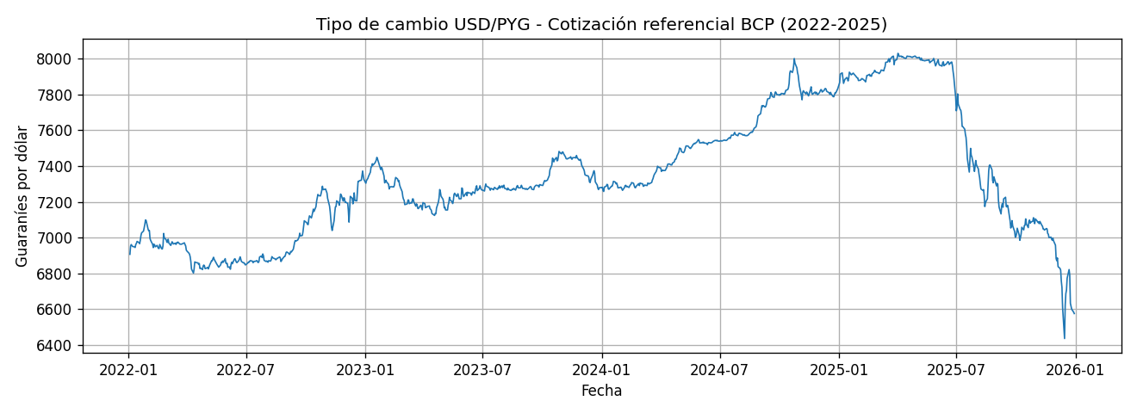
Dataset Final: Serie Lista para Modelar
996
4
0
días hábiles
años (2022-25)
duplicados / nulos
4 / 11
Notes:
Explicar: el eje X es la fecha (2022 a 2025), el eje Y es cuántos guaraníes cuesta un dólar. Señalar la subida sostenida hasta fines de 2024 y la caída durante 2025 -- ese cambio de tendencia es clave para todo el análisis posterior.

Slide 5
Modelo Estadístico: ARIMA(3,1,3)
Aspecto | Resultado
Orden (p,d,q) | Elegido por AIC -> (3,1,3)
Diferenciación | d=1 (ADF confirma estacionariedad)
Ljung-Box (rezago 10) | Sin autocorrelación significativa
Horizonte | Pronóstico estático a 60 días
φ(B)(1−B) yₜ = θ(B) εₜ
Autorregresión + diferenciación + media móvil
5 / 11
Notes:
ARIMA(p,d,q): p = cuántos días pasados usa (3), d = veces que se resta el valor anterior para quitar la tendencia (1 vez), q = cuántos errores pasados corrige (3). El orden no se eligió a mano: se probaron varias combinaciones y se elige la de menor AIC.

Slide 6
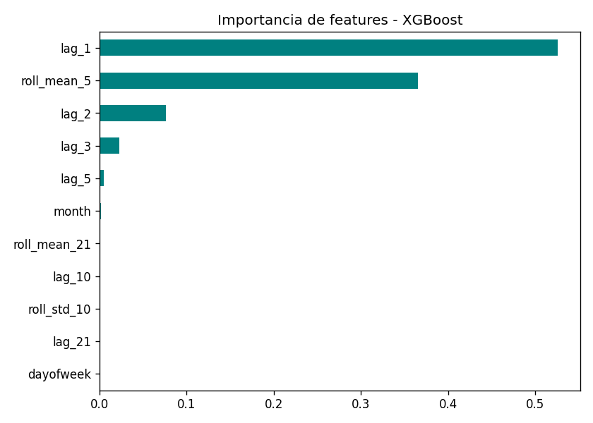
Machine Learning: XGBoost Recursivo
• Rezagos: 1, 2, 3, 5, 10, 21 días
• Medias móviles y volatilidad
• Pronóstico recursivo a 60 días
• Sin usar datos reales futuros
6 / 11
Notes:
El gráfico muestra qué tan importante fue cada variable para el modelo (barras más largas = más importante). "lag_1" es el valor del día anterior, "roll_mean_5" es el promedio de los últimos 5 días. Recursivo significa que, para pronosticar el día 2, usa su propia predicción del día 1 (no el dato real), y así en cadena hasta el día 60.

Slide 7
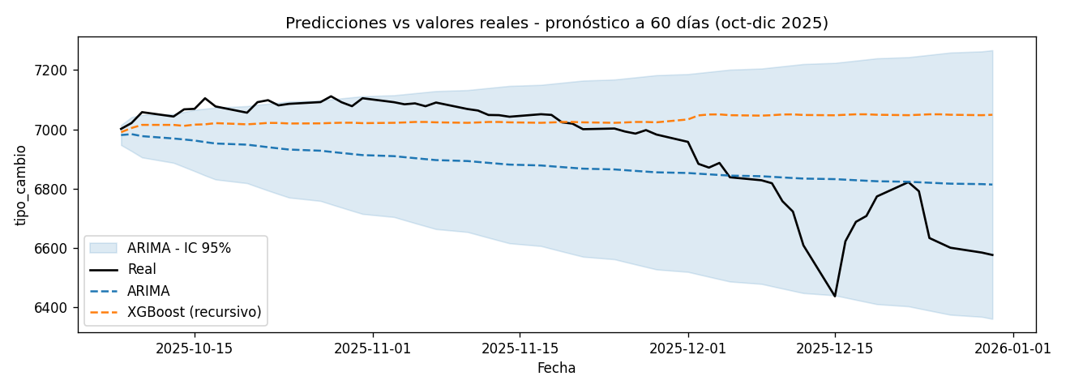
Predicciones vs. Valores Reales
Banda celeste = intervalo de confianza 95% de ARIMA · cobertura empírica real: 85%
7 / 11
Notes:
Línea negra = valor real del dólar. Línea azul = predicción de ARIMA, línea naranja = predicción de XGBoost. La banda celeste es el rango donde ARIMA espera, con 95% de confianza, que caiga el valor real -- pero el valor real solo cayó ahí el 85% de las veces, no el 95% esperado: el modelo es un poco más incierto de lo que él mismo cree.

Slide 8
Comparación de Métricas
Métrica | ARIMA | XGBoost
RMSE | 153.06 | 213.20
MAE | 136.07 | 146.50
MAPE (%) | 1.97 | 2.17
R² | 0.27 | -0.42
ARIMA gana en todas las métricas
8 / 11
Notes:
RMSE y MAE: error promedio en guaraníes (más bajo es mejor). MAPE: error en porcentaje. R²: qué tan bien explica el modelo la variación real -- cerca de 1 es muy bueno, cerca de 0 o negativo (como el -0.42 de XGBoost) significa que predice peor que simplemente usar el promedio.

Slide 9
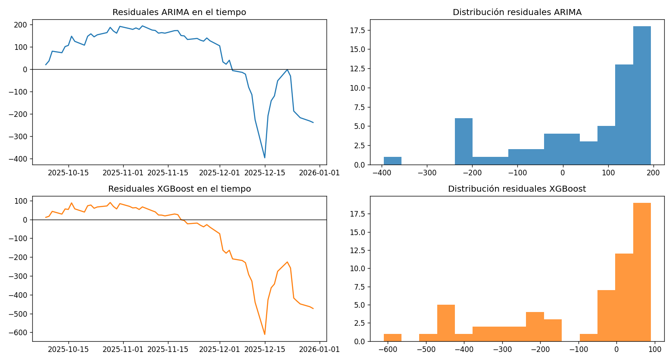
Diagnóstico de Residuales
Error absoluto XGBoost: 55 → 387 (60 días) · Error absoluto ARIMA: 117 → 163
9 / 11
Notes:
Residual = valor real menos la predicción (positivo = el modelo predijo de menos; negativo = predijo de más). Los gráficos de la izquierda muestran cómo evoluciona ese error en el tiempo; los de la derecha, cuántas veces se repite cada magnitud de error. Fijarse que el error de XGBoost crece mucho hacia el final (últimos 15 días).

Slide 10
Conclusiones
Hallazgo | Resultado
Modelo ganador | ARIMA (mismo horizonte, 60 días)
Causa clave | Error recursivo de XGBoost se acumula
Quiebre de tendencia | +289 → -1.367 ₲/año en 2025
Calibración ARIMA | IC 95% cubre solo 85% real
Trabajo futuro | GARCH, variables macro, walk-forward
10 / 11

Slide 11
¡Muchas Gracias!
Predicción del Tipo de Cambio USD/Guaraní — Facultad de Ingeniería, UNA
[Nombre Integrante 1] · [Nombre Integrante 2]
11 / 11

